Slide 1

Actualiteiten 2019 - BTW

Slide 2

Belastingplan BTW 2019

Slide 3

Onderwerpen
Sportvrijstelling
Verhoging van het verlaagde tarief naar 9%
KOR en OVOB
Richtlijn elektronische diensten en leveringen
Vouchers, waardebonnen en zegels
Kantineforfait
Reisbureauregeling
Aftrek voorbelasting verkoopkosten aandelen
Definitieve btw-systeem
Brexit

Slide 4
Sportvrijstelling

Slide 5
Sportvrijstelling
Per 1 januari 2019
De sportvrijstelling is dan van toepassing op verrichte diensten:
  Die nauw samenhangen met de beoefening van sport of lichamelijke opvoeding
  Verricht door een instelling zonder winstoogmerk
  Verricht voor personen die aan sport of lichamelijke opvoeding doen
Uitzonderingen
  Verlenen van toegang tot wedstrijden, demonstraties en dergelijke
  Het ter beschikking stellen van lig- en bergplaatsen voor vaartuigen die niet geschikt zijn voor sportuitoefening
  Activiteiten die niet onontbeerlijk zijn voor de sportbeoefening
  Activiteiten die er in hoofdzaak toe strekken extra opbrengsten te genereren waarbij in concurrentie wordt getreden met ondernemingen die niet onder de vrijstelling vallen

Slide 6
Sportvrijstelling
Per 1 januari 2019
Winstoogmerk wordt aanwezig geacht door:
  Behalen van exploitatieoverschotten, tenzij de overschotten worden gebruikt voor de instandhouding of verbetering van de diensten.
Geen winstoogmerk indien:
  Geen overschot zou worden behaald zonder direct of indirect ontvangen onbelaste bijdragen (subsidies) of belaste bijdragen die hoger zijn dan de normale waarde voor de daarvoor verrichte dienst.
  Exploitant een sportaccommodatie huurt van een publiekrechtelijk lichaam en de huurvergoeding lager is dan de integrale kostprijs.

Slide 7

Sportvrijstelling
Per 1 januari 2019
Overgangsbepalingen
  Bij koop- of aannemingsovereenkomsten ter zake van bouw van een sportaccommodatie die zijn afgesloten voor 1 januari 2019 en waarvan de bouw voor die datum is aangevangen, is het onder voorwaarden mogelijk om de btw op de (bouw)kosten in aftrek te brengen na 1 januari 2019.
  Herziening van btw op investeringsgoederen blijft achterwege indien de wijziging van btw-belast gebruik naar btw-vrijgesteld gebruik louter uit de wijziging van de sportvrijstelling voortvloeit.

Slide 8
Subsidieregeling
Stimulering bouw en onderhoud sportaccommodaties
Subsidieregeling stimulering bouw en onderhoud sportaccommodaties
Voorwaarden:
  Subsidie aangewend voor de bouw of het onderhoud van sportaccommodaties of voor de aanschaf of het onderhoud van sportmaterialen
  Aanvragen vanaf 1 januari 2019
  Voor gesubsidieerde activiteiten bestaat geen recht op aftrek voorbelasting
  Eenmalig gebruik subsidieregeling of gebruik uitkeringsregeling

Slide 9
Subsidieregeling
Stimulering bouw en onderhoud sportaccommodaties
Hoogte subsidie
  Ten hoogste 20% van de kosten van de subsidiabele activiteiten incl. btw
  Maximum van € 2.500.000 per kalenderjaar
  Minimaal € 5.000
Aanvullende subsidie
  Voor maatregelen betreffende energiebesparing en toegankelijkheid
  Maximaal 15% van subsidiabele activiteiten
Totale subsidie kan oplopen tot 35%

Slide 10


Subsidieregeling
Stimulering bouw en onderhoud sportaccommodaties
Subsidieplafond in 2019 van € 87.000.000
Wie het eerst komt, wie het eerst maalt!

Slide 11
Uitkeringsregeling
Specifieke uitkering stimulering sport
Regeling specifieke uitkering stimulering sport:
Verstrekt aan de gemeente
Voor gerealiseerde bestedingen in verband met activiteiten in het kader van sport
Geen recht op aftrek btw dan wel compensatie voor de kosten van activiteiten
Gedurende 10 jaar na afloop uitkeringsperiode, geen recht op aftrek btw dan wel compensatie activiteiten waarvoor uitkering is ontvangen
Eenmalig gebruik uitkeringsregeling of subsidieregeling

Slide 12

Uitkeringsregeling
Specifieke uitkering stimulering sport
Uitkering bedraagt 17,5% van het begrote bedrag voor de activiteiten in enig jaar
Verleend voor ten hoogste 1 jaar
Uitkeringsplafond in 2019 van € 152.000.000
Bij overschrijding plafond wordt dat bedrag naar rato verdeeld onder alle aanvragen

Slide 13
Wijziging verlaagde btw-tarief

Slide 14

Verlaagde btw-tarief
Per 1 januari 2019
Het verlaagde tarief gaat van 6% naar 9%
Geen overgangsregeling waardoor tijdstip verschuldigdheid van de btw van belang is voor de bepaling welk tarief van toepassing is
Staatssecretaris Snel heeft toegezegd dat de Belastingdienst niet gaat naheffen op in 2018 betaalde prestaties die pas in 2019 zullen plaatsvinden

Slide 15
Schema tijdstip verschuldigdheid btw
Is er sprake van een Vooruitbetaling?
De btw is verschuldigd op het moment waarop de vooruitbetaling wordt ontvangen. Is dat in 2018 dan geldt het tarief van 6%, ook als de factuur in 2019 komt en/of de prestatie in 2019 wordt verricht. Let op een correcte verwerking bij gedeeltelijke vooruitbetalingen.
Ja
Nee
Past de ondernemer het kasstelsel toe?
Ja
De btw is verschuldigd op het moment waarop de betaling wordt ontvangen. Is dat in 2018 dan geldt het tarief van 6%, ook als de factuur in 2019 komt en/of de prestatie in 2019 wordt verricht.
Nee
Bestaat er een factureringplicht?
Ja
De btw is verschuldigd op het moment waarop de factuur wordt uitgereikt. Het moment waarop de prestatie wordt verricht is niet relevant.
Nee
De btw is verschuldigd op het moment waarop de prestatie wordt verricht. Het moment waarop een eventuele factuur wordt uitgereikt is niet van belang.

Slide 16
KOR en OVOB

Slide 17
Kleineondernemingsregeling
Wijziging per 1 januari 2020
KOR vervangen door ‘omzet gerelateerde vrijstelling’ (OVOB)
Optioneel
Rechtsvormneutraal
Afhankelijk van jaarlijkse omzet
Omzetgrens € 20.000
Kleine ondernemer gaat van btw-belaste positie naar btw-vrijgestelde positie
Geen OB aangifte en ontheffing administratieverplichtingen

Slide 18
Richtlijn elektronische diensten en leveringen

Slide 19

Richtlijn elektronische diensten en leveringen
4 vereenvoudigingen:
1. Vereenvoudiging kleine ondernemers
  Omzet telecommunicatie-, omroep-, of elektronische diensten aan consumenten in andere lidstaat niet meer dan € 10.000
  Ondernemer in 1 EU lidstaat gevestigd
  BTW van eigen lidstaat berekenen

Slide 20
Richtlijn elektronische diensten en leveringen
2. Ook niet in de EU gevestigde ondernemers kunnen per 1 januari 2019 gebruikmaken van MOSS
3. Ondernemer die gebruik maakt van MOSS mag factureringsregels eigen lidstaat toepassen
4. Vereenvoudiging bewijsregeling
  Omzet telecommunicatie-, omroep-, of elektronische diensten aan consumenten in andere lidstaat niet meer dan € 100.000
  Bewijzen waar afnemers wonen aan de hand van één bewijsstuk, niet afkomstig van dienstverrichter of afnemer
Notes:
MOSS: mini one stop shop

Slide 21

Richtlijn elektronische diensten en leveringen
Per 1 januari 2021:
Uitbreiding MOSS tot alle B2C-diensten
Wijziging afstandsverkopenregeling
Aanpassing verordening administratieve samenwerking
Invoering platformregeling
Notes:
Drempels afstandsverkopen vervallen. Afstandverkopen zullen per 2021 ook onder de vereenvoudiging voor kleine ondernemers worden geschaard.

Slide 22
Nieuwe regelgeving vouchers, waardebonnen en zegels

Slide 23



Heffing btw t.z.v. vouchers, waardebonnen en zegels
Definities
Voucher
Tegenprestatie goederenlevering / dienst
Goederenlevering / dienst of identiteit potentiele verrichter(s) bekend
Bijbetaling niet vereist
Waardebon
Recht op korting
Bijbetaling vereist
Onderscheid kortingsbon
Zegels
Recht op uitbetaling geld
Onderscheid waardebon en voucher

Slide 24

Vouchers
Regelgeving per 1 januari 2019
Single purpose voucher (SVP)
Btw verschuldigd moment overdracht voucher
Bijbetaling
Fictie inwisseling andere ondernemer dan uitgever
Multi purpose voucher (MPV)
Btw verschuldigd moment feitelijke overhandiging / verrichting
Bijkomende kosten belast met btw
Overgangsregeling
Voucher uitgegeven voor 01-01-19 uitgegeven, maar nog niet ingewisseld > twee systemen

Slide 25

Zegels & waardebonnen
Regelgeving per 1 januari 2019
Zegels
Onder voorwaarden vermindering toepassen op btw-afdracht
Vermindering splitsen bij algemeen en laag tarief
Zegelcentrale
Waardebonnen
Btw verschuldigd op moment inwisseling
Maatstaf van heffing: prijs waardebon + bijbetaling

Slide 26
Verhoging kantineforfait voor sportverenigingen

Slide 27

Wijziging kantineforfait sportverenigingen
Regelgeving per 1 januari 2019
Betreft goedkeuring voor vrijgestelde sportverenigingen
Forfaitair btw-percentage over inkomsten kantine
Per 01-01-19 kantineforfait verhoogd van 11,5% naar 13%
I.v.m. verhoging verlaagde btw-tarief

Slide 28
Reisbureauregeling

Slide 29

Reisbureauregeling
Algemeen
Wanneer toepassen
Prestaties die zijn aan te merken als ‘reisdienst’
Reis + op eigen naam ondernemer + leveringen en diensten andere ondernemers
Ziet niet op eigen prestaties
Gevolgen
Enkel btw op marge
In NL marge berekenen per reis of per aangiftetijdvak
Btw op ingekochte goederen en diensten niet aftrekbaar
Marge belast in land vestiging ‘reisbureau’

Slide 30

Reisbureauregeling
Recente ontwikkeling jurisprudentie
Zaak Skarpa Travel inzake reisbureauregeling
Bij vooruitbetalingen btw verschuldigd moment ontvangst vooruitbetaling
Indien marge nog onbekend > dan schatten
Mogelijk met beroep op zaak btw-positie verbeteren
Zaak Alpenchalet Resorts
Regeling van toepassing bij enkele verhuur vakantiewoning
Aanvullende prestaties niet vereist
Bredere uitwerking

Slide 31
Aftrek van btw bij verkoopkosten aandelen

Slide 32

Aftrek van btw bij verkoopkosten aandelen
Algemeen
Het verwerven, houden en verkopen van aandelen is in beginsel geen economische activiteit
Houden van deelneming
Leidt in beginsel niet tot ondernemerschap btw (arrest Polysar)
Tenzij: inmenging, bedrijfsmatige handel, verlengstuk economische activiteit
Verwerven deelneming
Economische activiteiten aan deelneming > aankoopkosten pro rata aftrekbaar (Cibo Participations)
Verkoop deelneming
Beëindiging inmenging beheer is economische activiteit (SKF)
Verkoopkosten pro rata aftrekbaar mits geen directe kosten

Slide 33

Aftrek van btw bij verkoopkosten aandelen
Recente ontwikkeling jurisprudentie
Zaak C&D Foods Acquisition
Voorgenomen verkoop aandelen gaat niet door
Verkoop vond volgens HvJ EU niet uitsluitend oorzaak in belastbare activiteiten
Geen verlengstuk belastbare activiteiten
Btw op verkoopkosten niet aftrekbaar
Doel van aandelenverkoop kan rol gaan spelen

Slide 34
Definitieve btw-systeem

Slide 35

Definitieve btw-systeem
Per 1 juli 2022
Uitgangspunt: heffing op basis van bestemmingslandbeginsel
ICL en ICV verdwijnen → Intra-Unielevering
Aangifte OB via one-stop-shop mechanisme (OSS)
Introductie CTP-status
  Certified Taxable Person (vergelijkbaar met AEO douanerecht)
  Indien afnemer CTP status → automatische verlegging
Nieuwe tariefstructuur

Slide 36
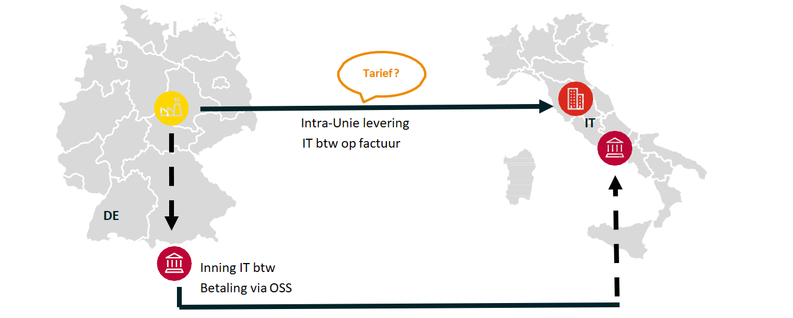
Definitieve btw-systeem
Standaard situatie

Slide 37
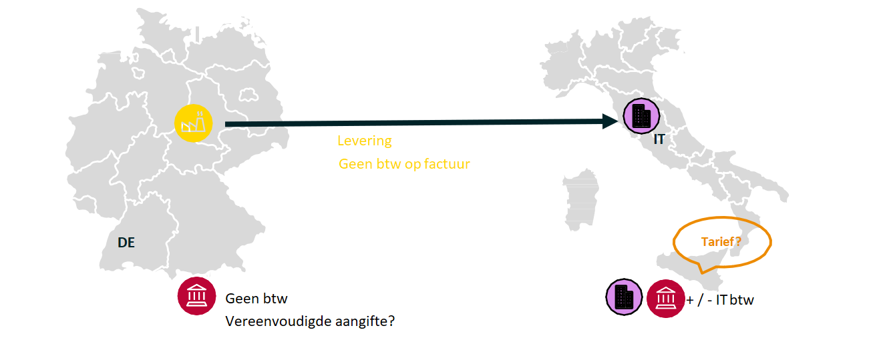
Definitieve btw-systeem
Situatie CTP afnemer

Slide 38
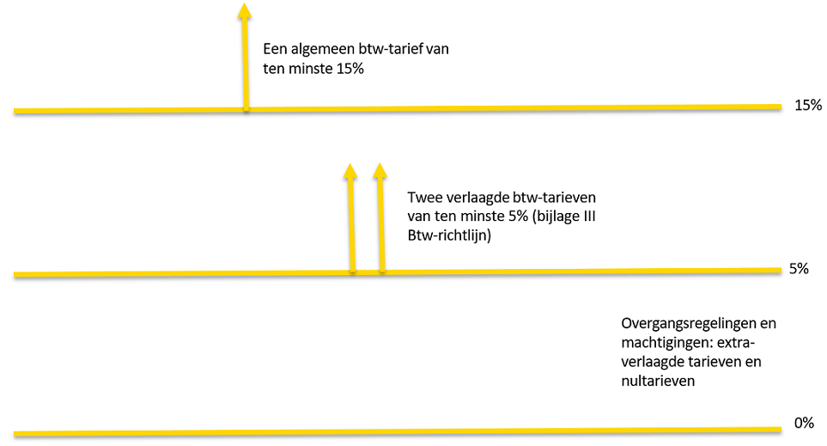
Huidige tariefstructuur

Slide 39
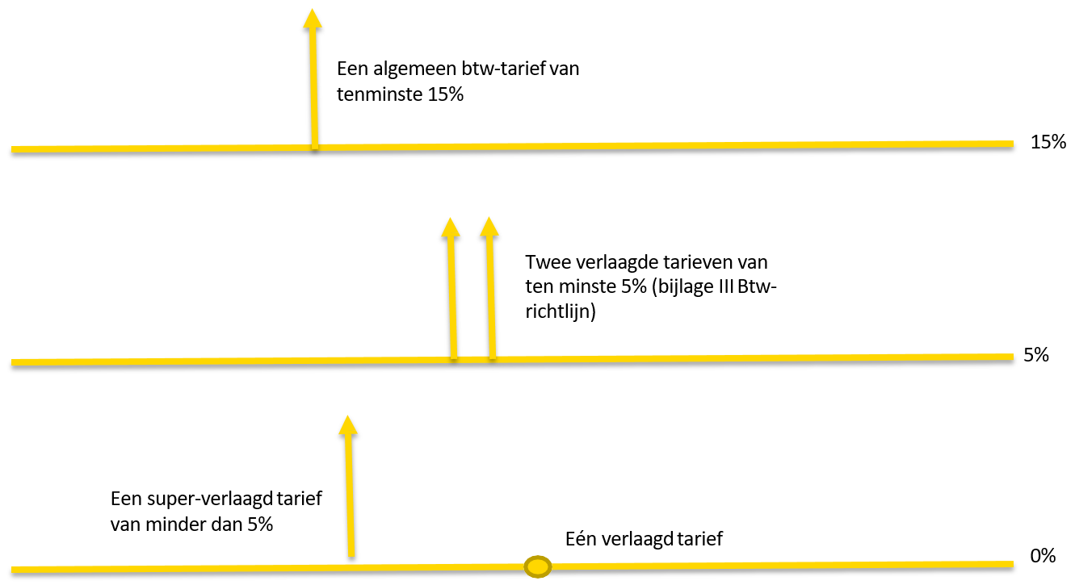
Toekomstige tariefstructuur
Onder definitieve btw-systeem
Notes:
Door het bestemmingslandbeginsel is tariefshopping niet meer mogelijk. Daarom krijgen de lidstaten meer ruimte om zelf de verlaagde btw-tarieven te bepalen. Waar de lijst van Bijlage 3 btw-Richtlijn nu een positieve lijst is waarbij de goederen die erop staan onder het verlaagde tarief kan vallen, wordt dit onder het definitieve btw-systeem een negatieve lijst met goederen die niet onder de verlaagde tarieven mogen vallen.

Slide 40

Tussenoplossing
Toezegging Raad 2 oktober 2018
Raad staat verlaagde btw-tarieven toe voor elektronische publicaties
Bedoeld om het btw-tarief op fysieke publicaties waarvoor het verlaagde tarief al mogelijk was en elektronische publicaties op elkaar af te stemmen
Nederland zal waarschijnlijk op elektronische publicaties het verlaagde tarief gaan toepassen
Tijdelijke oplossing in afwachting van de invoering van het definitieve btw-stelsel

Slide 41
Brexit

Slide 42
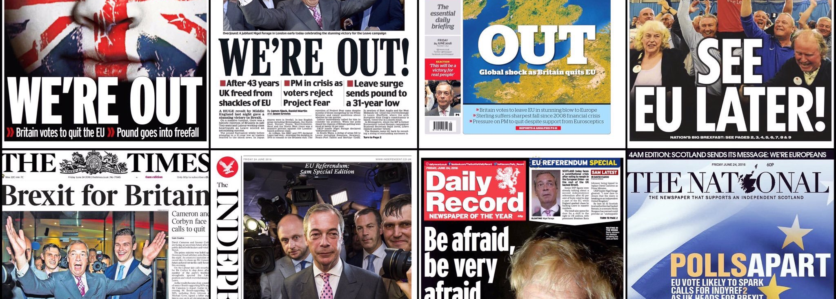
Brexit
Brexit – de impact op uw bedrijf en hoe u zich kunt voorbereiden

Slide 43
“A no-deal Brexit won’t be the end of the world.”
“Nothing is agreed until everything is agreed.”
~Theresa May

Slide 44


Achtergrond Brexit
Scenario’s
Na uitkomst referendum bleef de vraag over wat voor relatie het VK na uittreding per maart 2019 met de EU zou willen onderhouden.
Twee mogelijkheden:
Harde Brexit → er liggen geen concrete afspraken over de handelsrelatie tussen de EU en het VK → vrijwel alle banden worden doorgesneden → handelen op basis van de Wereldhandelsorganisatie-spelregels. Dat betekent (hoge) importtarieven, allerlei vertragingen en administratieve rompslomp.
Zachte Brexit → VK blijft onderdeel uitmaken van de Europese interne markt (vrijheden blijven bestaan, denk aan verdrag met Noorwegen, EER).

Slide 45
Achtergrond Brexit
Scenario’s
Brexit
Cliff edge
Toekomstige relatie
Overgangs-periode
Terugvallen op internationale afspraken
Toekomstige relatie
29 maart 2019 31 december 2020

Slide 46
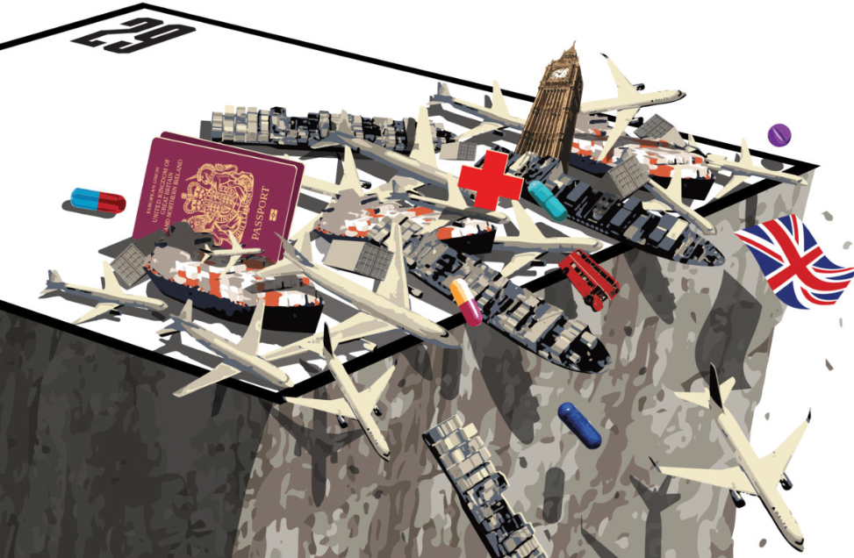
Achtergrond Brexit
Cliff edge

Slide 47
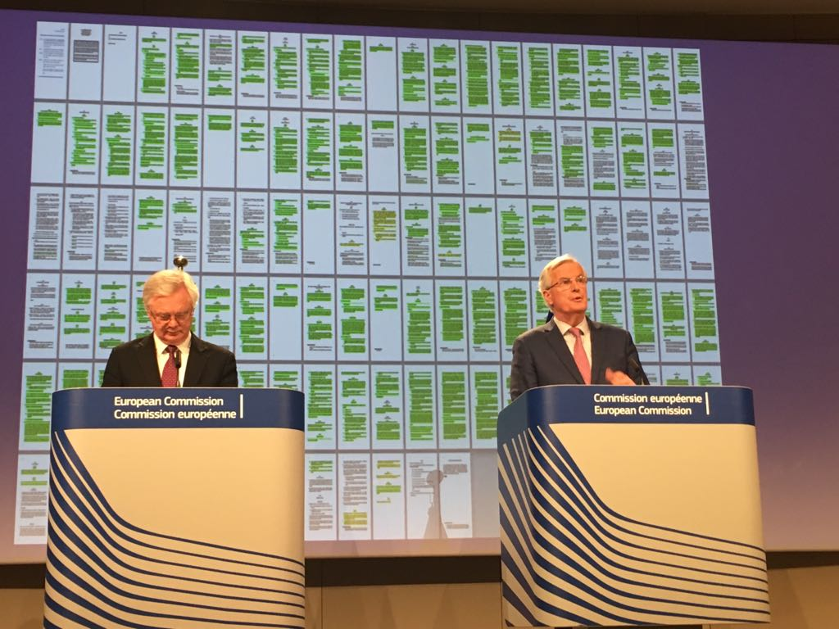

Slide 48
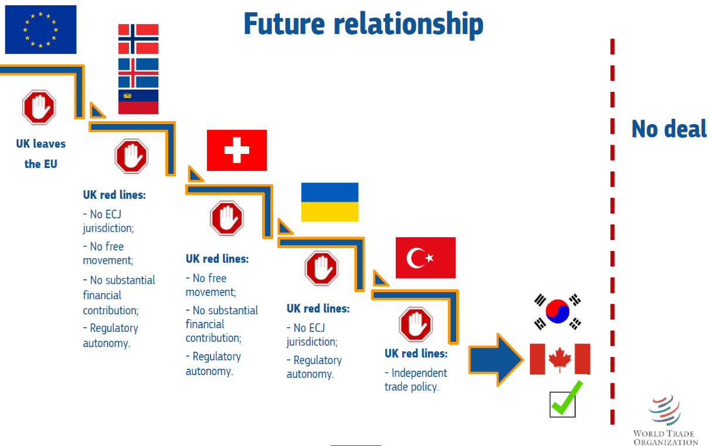
Achtergrond Brexit
Future relationship

Slide 49

Enkele feiten
Minder dan 100 dagen tot Brexit.
Ongeveer 210.000 Nederlanders hebben werk dankzij handel met het VK.
Nederland is de grootste agrofood exporteur naar het VK, in 2016 voor 8,6 miljard euro.
10% van de Nederlandse agrarische export gaat naar het VK.
35.000 bedrijven die zakendoen met het VK zijn niet bekend met douaneprocessen.
Jaarlijks rijden er 162.000 vrachtwagens naar het VK.
Toename douaneformaliteiten aan de grens wordt geschat op minimaal 25%.

Slide 50
Sociale zekerheid en loonheffingen
Checklist Schijf van vijf - AWVN
1. Migratie: welke visa en verblijfs- of tewerkstellingsvergunningen zijn nodig om legaal in een land te werken?
2. Sociale verzekeringen: aan welke sociale verzekeringswetgeving is een werknemer onderworpen en kan deze bij de
internationale uitzending worden voortgezet?
3. Arbeidsrecht/arbeidsvoorwaarden: welk arbeidsrecht en welk pakket arbeidsvoorwaarden zijn van toepassing?
4. Aanvullend bedrijfspensioen: kan dit wel of niet worden voortgezet en welke fiscale aspecten spelen hierbij een rol?
5. Fiscaal: welke fiscale gevolgen heeft de internationale uitzending, bijvoorbeeld voor de loonbelasting
hypotheekrenteaftrek?

Slide 51

Civiel
Distributie overeenkomsten beoordelen
Contracten met VK partijen beoordelen
Inco-terms

Slide 52
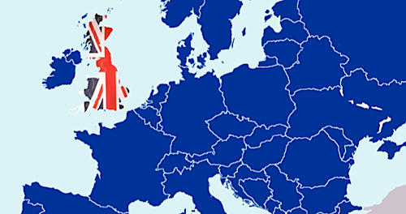
BTW
Het VK als derde land
Het VK verlaat de interne markt
In- en uitvoer
‘Plaats van dienst’-regels
  Registratie?
Afstandsverkopen
  EU-VK: out of scope
  VK-EU: registratie in EU

Slide 53


BTW
Internationale goederenlevering
Nu: goederenlevering EU-VK = ICL → 0% btw
Straks: goederenlevering EU-VK = uitvoer → 0% btw
Let op! Straks nog steeds aantonen 0%-tarief! Controleer tijdig uw bewijspositie.
Nu: goederenlevering VK-EU → ICV
Straks: goederenlevering VK-EU → invoer

Slide 54

BTW
Uitvoer - Aantonen 0%-tarief
Aan de hand van boeken en bescheiden
  Geldt voor alle afzonderlijke leveringen (ook indien aan dezelfde afnemer)
  Aantonen 0%-tarief in de basis vormvrij, bijvoorbeeld:
    kopieën van de facturen die op de transacties betrekking hebben;
    de voor ontvangst afgetekende CMR-vrachtbrieven;
    pakbonnen;
    betalingsbewijzen;
    kopiefacturen waarop voor ontvangst is getekend;
    Uitvoeraangiften uit de EU;
    een verklaring van de vervoersonderneming;
    Afhaalverklaring (afhaaltransacties);
    In het buitenland gedane invoeraangiften

Slide 55

BTW
Artikel 23-vergunning
Als u goederen importeert uit een niet-EU land, moet u btw betalen bij de Douane → ‘aangifte ten invoer’.
Ook mogelijk is btw bij import aangeven in de reguliere btw-aangifte, mits artikel 23-vergunning verleend door de Belastingdienst.
Voordeel: minder administratieve rompslomp (aan de grens) en cashflow (plus en min in dezelfde btw-aangifte).
Voorwaarden vergunning:
Woonachtig/gevestigd in Nederland;
U importeert regelmatig goederen uit niet-EU-landen;
U voert een aparte administratie waaruit eenvoudig blijkt hoeveel btw u bij import moet betalen.
Ook als fiscaal vertegenwoordiger met beperkte vergunning mogelijk voor diens klanten.

Slide 56

DOUANE

Slide 57
Gevolgen van een No Deal
Invoertarieven
Op dit moment is de VK een EU-lidstaat en worden geen invoerrechten geheven bij binnenbrengen van goederen vanuit andere EU-lidstaten. Op invoer uit derde landen wordt het Douanetarief van de Unie gehanteerd.
Na 29 maart 2019:
Bij een No Deal zal het VK terugvallen op WTO-regels wat Britse uitvoer duurder zal maken.
Het VK kan haar eigen douanetarieven vaststellen.
De EU moet voor de invoer de MFN-tarieven (most favoured nation) aanhouden. M.a.w.: goederen uit het VK mogen niet hoger worden belast dan goederen uit het meest begunstigde land.
Voor de indeling van de goederen is het VK niet meer gebonden aan de Gecombineerde Nomenclatuur van de EU.
Jurisprudentie van het Europees Hof van Justitie is niet meer van toepassing.
BTI’s

Slide 58
Gevolgen van een No Deal
IT-systemen
Weet u al welke impact de Brexit heeft op uw IT-systemen:
In het VK worden nieuwe systemen geïntroduceerd (voor in- en uitvoer: CHIEF wordt vervangen door CDS).
Zowel in het VK als in NL moeten door extra formaliteiten bestaande systemen worden aangepast met extra doorloopstappen en mogelijk andersluidende criteria in de processen.
Meer automatisering of mankracht is nodig binnen het bedrijf om de verwerking van toegenomen in- en uitvoeraangiften het hoofd te bieden.
Verlaging van de werkdruk kan door aanvraag van verschillende douanevergunningen. Zal echter eerst sprake zijn van een controle van de douane op uw IT-systemen en bedrijfsprocessen om te kijken of deze voldoen aan de vereisten. Dit moet dus op orde worden gebracht.

Slide 59

Gevolgen van een No Deal
Preferentiële oorsprong
Op dit moment profiteert het VK van de vele vrijhandelsakkoorden die de EU heeft afgesloten met derde landen.
De EU heeft veel eenzijdige preferentiële regelingen afgesloten met ontwikkelingslanden (bijv. APS). Voor een juiste distributie is het cruciaal dat goederen vanuit deze landen in de EU worden ingevoerd.
Na 29 maart 2019:
Het VK moet zelf opnieuw
vrijhandelsakkoorden afsluiten,
10 tot 15 jaar
Voorbeeld
55% van een auto moet in de EU geproduceerd worden, om als EU-auto te kwalificeren onder CETA (en dus vrijstelling van invoerrechten te krijgen).
5% van de auto-onderdelen komen uit het VK (oranje)
52% van de auto-onderdelen komt uit EU-27 (licht-blauw)
43% van de auto-onderdelen komt van buiten EU (wit)
Na Brexit kan deze auto niet meer profiteren van CETA

Slide 60
Gevolgen van een No Deal
Preferentiële oorsprong
Gevolgen:
Er wordt niet voldaan aan de oorsprongscriteria van het CETA-verdrag.
Bij gebruik van de VK-onderdelen moeten invoerrechten en overige belastingen worden betaald
Wat kunt u doen?
Overweeg VK-onderdelen te vervangen door EU-onderdelen. Dan wordt wel voldaan aan de oorsprongscriteria van het CETA-verdrag.
Maak gebruik van de douaneregeling actieve veredeling, zodat de VK-onderdelen onder schorsing van invoerrechten kunnen worden verwerkt in het eindproduct. Hier blijft echter de mogelijkheid bestaan dat niet wordt voldaan aan oorsprongscriteria van het CETA-verdrag. Dit moet per situatie worden onderzocht.

Slide 61
Gevolgen van een No Deal
Invoer EU vanuit het VK
Gevolgen No Deal:
Toename in en uitvoeraangiften tussen de handel met het VK
Toename goedereninspecties
Ingeval van veterinaire en fytosanitaire goederen (planten en dieren, en bepaalde voedingsmiddelen) is extra certificaten vereist
Vertragingen bij de grens
Extra invoerrechten, invoer-btw en mogelijk ook accijns

Slide 62
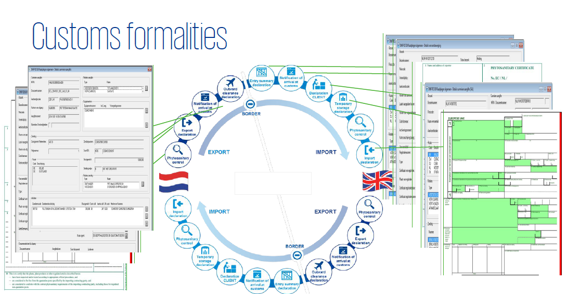
Gevolgen van een No Deal
Extra douaneformaliteiten

Slide 63
Bereid u voor
Inventariseer
Check uw supply chain
Identificeer of u goederen of onderdelen ontvangt vanuit het VK of verstuurt naar het VK.
Maakt u gebruik van prefentiele regelingen? Heeft de Brexit hier dan invloed op? Zullen uw goederen nog steeds als ‘EU-goederen’ kwalificeren en geldt dat ook voor uw afnemers die gebruik maken van preferentiële regelingen?
Controleer uw leveringsovereenkomsten: wie is verantwoordelijk en draagt de kosten voor het inklaren van goederen die worden verzonden naar de EU of naar het VK?
Stel een begroting op voor een eventuele no deal scenario: invoerrechten+ douaneaangiftes+ administratietijd.
Houdt rekening met commerciële gevolgen vanwege de vertragingen bij de grens.

Slide 64
Bereid u voor
Neem actie
1. Vraag een EORI-nummer aan bij de Douane
2. Verzoek om een AEO-vergunning als u handelt met het VK
Minimaliseert de vertragingen bij de grens
Verlaagde zekerheidsstelling voor douane en btw
AEO is vereist voor bijna alle andere vergunningen zoals voor de douaneregeling douane-entrepot
Let op: Besef dat het aanvraagproces 6+ maanden duurt
3. Overweeg gebruik te maken van een douaneregeling douane-entrepot of actieve veredeling
De regelingen bieden mogelijkheden om invoerrechten te besparen of zo lang mogelijk uit te stellen. Vanuit een douane-entrepot kunnen bijv. afstandsverkopen plaatsvinden.
Besef dat het aanvraagproces 3+ maanden duurt
4. Verzoek om een vergunning Toegelaten Exporteur
- Let op: Besef dat het aanvraagproces 3+ maanden duurt

Slide 65

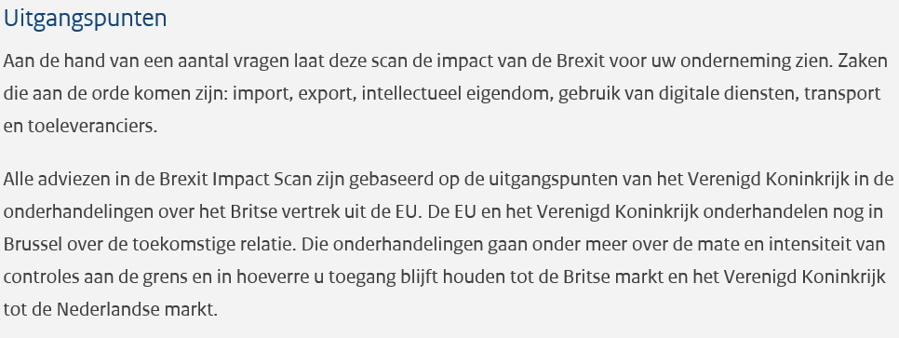
Bereid u voor
Hope for the best, prepare for the worst
Brexit Impact Scan
www.brexitloket.nl

Slide 66

Brexit-voucher
Vergoeding vanuit de overheid van max E 2.500 (excl. btw)
Met een maximum van 50% van de advieskosten
Doelgroep: mkb-ondernemingen met bestaande belangen in het VK
Gevolgen Brexit in kaart brengen of alternatieve markten verkennen
Voorwaarden:
  Het bedrijf is een mkb-bedrijf
  Gevestigd in Nederland
  Voucher wordt gebrukt voor de inhuur van een adviseur
  Bij de aanvraag wordt aangegeven wie de adviseur is en welke activiteiten deze deskundige zal uitvoeren

Slide 67









Zijn uw vragen beantwoord?
Notes:
‘Outro animatie ’versie

Slide 68
Dank voor uw aandacht
Ad Fruijtier – Partner BTW BDO Rijswijk
06 - 22961581

